Slide 1

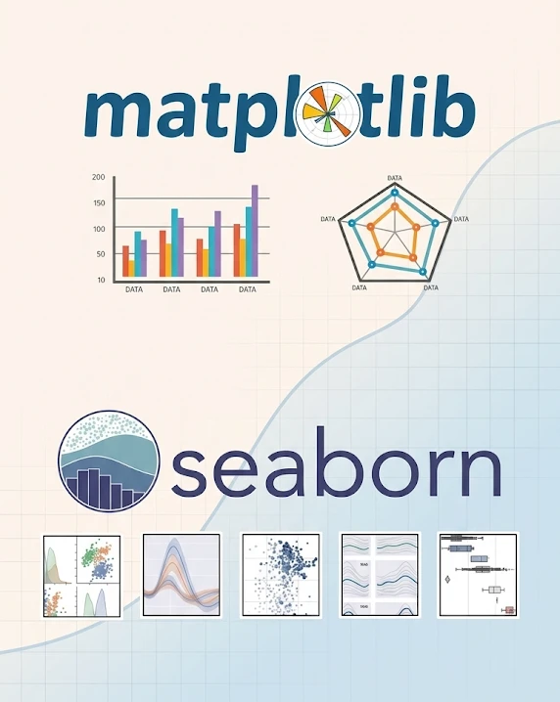
Matplotlib·Seaborn
데이터 시각화
개발 환경과 첫 그래프
Day 01
한양대학교 ERICA | 최지원
Notes:
안녕하세요.
Matplotlib·Seaborn 데이터 시각화 첫 번째 시간입니다.
이번 시간에는 과정이 어떻게 흘러가는지 보고, Colab환경에서 첫번째 그래프를 그려보는 것 까지 해보겠습니다.

Slide 2

이번 시간 흐름
한양대학교 ERICA
도입
본론
정리
Matplotlib·Seaborn · 최지원
Day 01
01
과정 소개와 데이터 시각화
10차시 흐름, 표와 그래프의 차이
과정 학습목표
02
세 라이브러리
pandas · Matplotlib · Seaborn
Colab에서 환경을 준비하고
그래프에 넣을 표 만들기
Matplotlib로 기본 그래프를
그리고 다듬어 저장
Seaborn으로 질문에 맞는
그래프로 답하기
03
실습 환경과 한글 폰트
Colab · 런타임 · 폰트 설정
04
실습과 정리
첫 그래프 그리기, 매 시간의 설정 셀
© 한양대학교 ERICA · Matplotlib·Seaborn 데이터 시각화
2
Notes:
순서부터 보겠습니다.
전체적인 과정의 흐름과 데이터 시각화가 무엇인지 먼저 보고, 이 과정에서 라이브러리를 확인해볼겁니다. 그다음 실습 환경소개해드린다음 실제로 실습환경을 구성한 뒤에 마무리하도록 하겠습니다.
과정 전체의 학습목표는 세 가지입니다.
첫번째, Colab에서 시각화 환경을 준비하고, 데이터를 읽어 그래프에 넣을 표를 만들 수 있다.
두번째, Matplotlib로 기본 그래프를 그리고, 읽기 쉽게 다듬어 저장할 수 있다.
세번째, Seaborn으로 분포·비교·관계를 그리고, 질문에 맞는 그래프로 답할 수 있다.
마지막에는 데이터를 받아서 원하는 형태의 그래프로 구성할 수 있으면 되는 겁니다.

Slide 3
과정 소개
한양대학교 ERICA
도입
본론
정리
Matplotlib·Seaborn · 최지원
Day 01
01
PART 01
파이썬으로 데이터를 그래프로 바꾸는 법을 10차시에 걸쳐 익힌다
© 한양대학교 ERICA · Matplotlib·Seaborn 데이터 시각화
3
Notes:
그럼 먼저 전체적인 과정을 한번 보도록 하겠습니다.
우리가 함께할 10차시를 한줄로 표현하면 데이터를 그래프로 바꾸는 법을 익히는 과정이라고 이해하시면 되겠습니다.

Slide 4
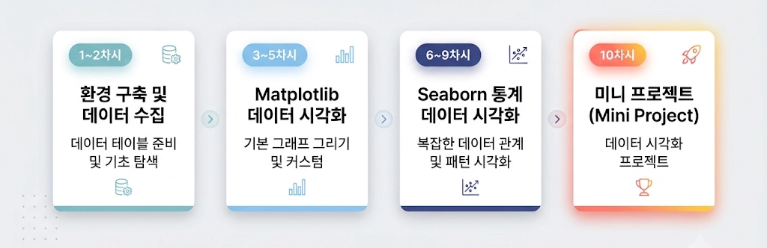
10차시 과정 흐름
한양대학교 ERICA
도입
본론
정리
Matplotlib·Seaborn · 최지원
Day 01
과정 안내
파이썬 기초 문법은 전제
표 만들기부터 그래프 고르기까지
10차시 미니 프로젝트로 마무리
© 한양대학교 ERICA · Matplotlib·Seaborn 데이터 시각화
4
Notes:
전체 흐름은 4단계입니다.
1단계에서 환경을 구성하고 데이터를 처리하는 방법을 간단하게 다뤄볼거구요.
2단계에서는 Matplotlib을 활용해서 기본적인 그래프를 그리고 다듬는 법을 배울겁니다.
3단계에서는 Seaborn으로 복잡한 관계를 시각화 해볼겁니다.
마지막 4단계에서 간단한 프로젝트까지 마무리를 해보겠습니다.
파이썬 기초 문법은 따로 다루지 않을거구요. 변수나 리스트 같은 말이 낯설지 않으면 따라오실 수 있습니다.
표를 만드는 법부터 질문에 맞는 그래프를 고르는 법까지 차례로 가볼겁니다.

Slide 5
데이터 시각화란
한양대학교 ERICA
도입
본론
정리
Matplotlib·Seaborn · 최지원
Day 01
02
PART 02
표는 숫자를 보여 주고, 그래프는 차이를 보여 준다
© 한양대학교 ERICA · Matplotlib·Seaborn 데이터 시각화
5
Notes:
먼저 데이터 시각화에 대해서 알아보도록하겠습니다.

Slide 6
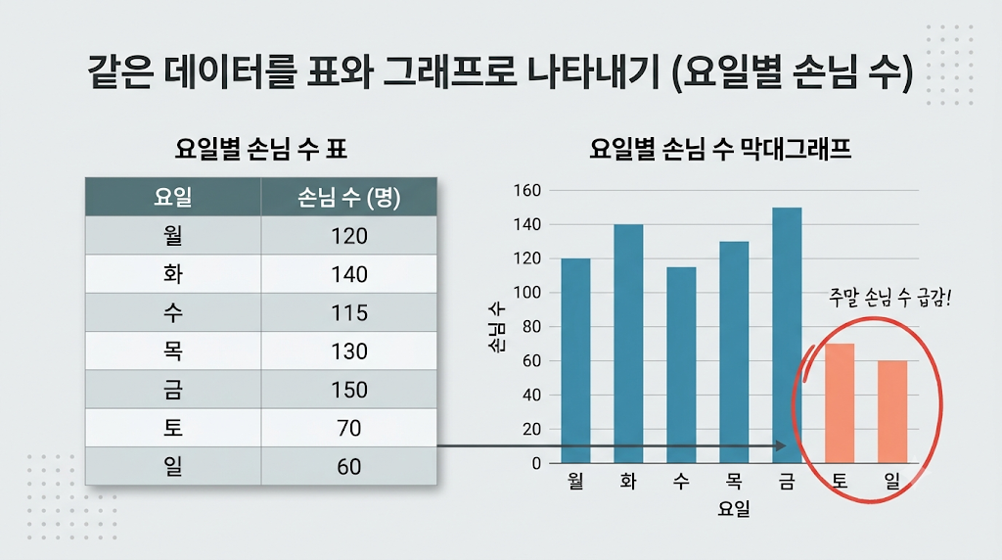
같은 데이터, 표와 그래프
한양대학교 ERICA
도입
본론
정리
Matplotlib·Seaborn · 최지원
Day 01
데이터 시각화
숫자를 그래프·그림으로 변환
차이·흐름·관계를 눈으로 확인
그래프는 꾸민 표가 아니라
질문에 답하는 그림
© 한양대학교 ERICA · Matplotlib·Seaborn 데이터 시각화
6
Notes:
우리에게는 데이터를 깔끔하게 보여주는 표가 있는데 왜 그래프라는 걸 활용해야할까요?
표는 숫자를 보여 주고, 그래프는 차이를 보여줍니다.
앞의 데이터는 요일별 손님 수인데요.
왼쪽 표에서 주말에 손님이 줄었다는 걸 찾으려면 어떻게 해야 할까요? 위에서부터 숫자를 하나씩 읽고 머리로 비교해야 하죠.
오른쪽의 그래프는 어떤가요? 토요일, 일요일 막대가 낮은 게 바로 보입니다.
이렇게 숫자로 된 데이터를 그래프나 그림으로 바꿔서 차이나 흐름, 관계를 눈으로 보게 하는 일을 데이터 시각화라고 합니다.
그래프를 예쁘게 꾸민 표라고 생각하기 쉬운데, 그렇지 않습니다. 그래프는 질문에 답하는 그림입니다. 무엇을 묻느냐에 따라 모양도 달라집니다.

Slide 7
표와 그래프의 차이
한양대학교 ERICA
도입
본론
정리
Matplotlib·Seaborn · 최지원
Day 01
표
그래프
정확한 숫자 하나하나가 보임
칸을 하나씩 읽고 머리로 비교
값을 그대로 찾아볼 때
차이·흐름·튀는 값이 보임
모양을 한눈에 보고 비교
질문에 답을 보여 줄 때
© 한양대학교 ERICA · Matplotlib·Seaborn 데이터 시각화
7
Notes:
물론 그래프가 무조건 좋은 건 아닙니다. 둘은 쓰임이 다릅니다. 금요일 손님이 정확히 몇 명인지 찾을 때는 표가 낫습니다.
반대로 어느 요일이 유독 적은지, 튀는 값이 있는지 볼 때는 그래프가 낫죠.
그래서 그래프를 그리기 전에 먼저 정할 게 있습니다. 무엇을 비교할지입니다.
질문이 정해져야 어떤 모양으로 그릴지도 정해집니다.
앞으로 그래프를 그릴 때마다 무엇을 비교하려는지 먼저 떠올려 보시면 좋겠습니다.
요일별 손님 수라면 어느 요일이 적은지가 질문이 되겠죠. 그럼 이런 표나 그래프는 뭘로 그릴까요?

Slide 8
세 라이브러리
한양대학교 ERICA
도입
본론
정리
Matplotlib·Seaborn · 최지원
Day 01
03
PART 03
표는 pandas로 만들고, 그림은 Matplotlib과 Seaborn으로 그린다
© 한양대학교 ERICA · Matplotlib·Seaborn 데이터 시각화
8
Notes:
이 과정에서는 3가지 라이브러리를 쓸겁니다. 하나씩 무엇을 하는지 보겠습니다.

Slide 9



라이브러리별 역할
한양대학교 ERICA
도입
본론
정리
Matplotlib·Seaborn · 최지원
Day 01
pandas
Matplotlib
Seaborn
CSV 등 표를 읽고·고르고·묶음
바탕을 만들고 점·선·막대를 하나하나 그림
표와 열 이름만 넘겨 통계 그래프를 짧게 그림
© 한양대학교 ERICA · Matplotlib·Seaborn 데이터 시각화
9
Notes:
라이브러리는 남이 만들어 둔 코드 묶음입니다. import로 불러와서 그 안의 기능을 쓸 수 있는거죠. 아마 파이썬을 알고있으시다면 잘 아실거라 믿습니다.
파이썬의 pandas는 표를 다룹니다. 데이터를 읽고 그래프에 넣을 값을 준비하는 단계입니다. Matplotlib은 그림의 바탕을 만들고 점, 선, 막대를 하나하나 그리는 용도입니다.
마지막으로 Seaborn은 표와 열 이름만 넘기면 평균 같은 계산까지 대신 해서 통계 그래프를 짧은 코드로 그려 줍니다.
정리하면 표는 pandas로 만들고, 그림은 Matplotlib과 Seaborn으로 그립니다. 하나만 고르는 게 아니라 셋은 자연스럽게 함께사용합니다.

Slide 10
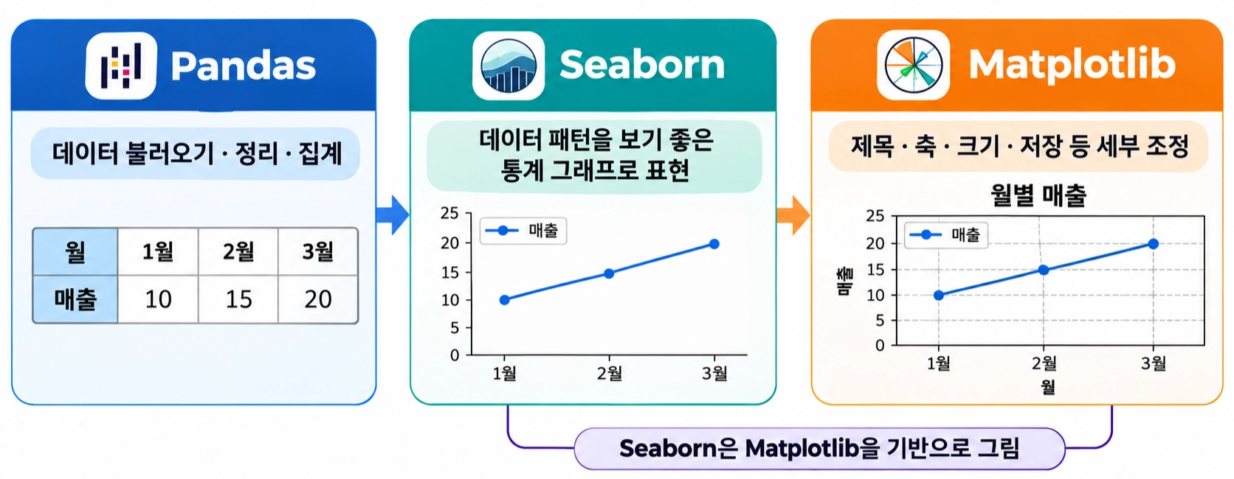
함께 쓰는 흐름
한양대학교 ERICA
도입
본론
정리
Matplotlib·Seaborn · 최지원
Day 01
셋은 이어서 쓴다
pandas로 표를 만듦
Seaborn의 바탕은 Matplotlib
제목·축은 Matplotlib으로 고침
© 한양대학교 ERICA · Matplotlib·Seaborn 데이터 시각화
10
Notes:
Seaborn이라는 라이브러리 자체가 Matplotlib기반으로 만들어져있습니다.
그럼 Seaborn만 쓰면 Matplotlib은 필요 없을까요? 그렇지 않습니다. Seaborn은 Matplotlib 위에서 동작합니다.
그래서 Seaborn이 그린 그래프도 제목이나 축은 Matplotlib으로 고칩니다.
그림으로 보면 왼쪽에서 pandas가 표를 준비하고, Seaborn이 그리고, Matplotlib이 마무리합니다. 흐름이 왼쪽에서 오른쪽으로 이어지죠. 코드로 보겠습니다.

Slide 11
함께 쓰는 코드
한양대학교 ERICA
도입
본론
정리
Matplotlib·Seaborn · 최지원
Day 01
한 줄씩 역할
students = pd.read_csv('data/students.csv')
sns.barplot(data=students,
x='major', y='study_hours')
plt.title('전공별 평균 공부 시간')
plt.show()
read_csv: pandas로 표 읽기
barplot: Seaborn으로 그리기
title: Matplotlib으로 다듬기
표 → 그림 → 다듬기 순서로 읽기
© 한양대학교 ERICA · Matplotlib·Seaborn 데이터 시각화
11
Notes:
네 줄인데 세 라이브러리가 다 나옵니다.
첫 줄은 pandas가 CSV 파일을 읽어 표로 만듭니다.
둘째 줄은 Seaborn입니다. 표를 넘기고 x축은 전공, y축은 공부 시간 열이라고 이름만 알려 주면 전공별 평균을 계산해 막대를 그려 줍니다.
이렇게 계산을 대신 해 주는 게 Seaborn의 장점이구요. 셋째 줄은 Matplotlib으로 제목을 붙이는 다듬기 단계입니다. 마지막 줄로 화면에 보여 줍니다.
지금 코드를 외우실 필요는 없습니다. 표를 만들고, 그리고, 다듬는다. 이 순서만 기억하시면 됩니다. 이제 이 코드를 돌릴 환경이 필요하겠죠?

Slide 12
실습 환경
한양대학교 ERICA
도입
본론
정리
Matplotlib·Seaborn · 최지원
Day 01
04
PART 04
Colab은 설치 없이 구글 서버의 파이썬으로 노트북을 실행한다
© 한양대학교 ERICA · Matplotlib·Seaborn 데이터 시각화
12
Notes:
이 과정은 PC에 아무것도 설치하지 않고 진행합니다. 어떻게 가능한지 보겠습니다.

Slide 13

Colab과 노트북
한양대학교 ERICA
도입
본론
정리
Matplotlib·Seaborn · 최지원
Day 01
세 가지 용어
Colab: 브라우저 속 파이썬 노트북
노트북: 설명·코드·결과 문서
셀: 노트북의 한 칸
코드는 구글 서버에서 실행
브라우저만 있으면 됨
© 한양대학교 ERICA · Matplotlib·Seaborn 데이터 시각화
13
Notes:
구글의 코랩이라는 서비스를 이용할건데, Colab은 브라우저에서 파이썬 노트북을 쓰고 실행하는 서비스입니다.
구글 계정이 있으면 무료로 쓸 수 있구요. 아무런 설치없이 브라우저만 있으면 됩니다.
구글클라우드에서 코드가 동작하기때문에 파이썬도 설치하지않아도 됩니다.

Slide 14

런타임과 세션
한양대학교 ERICA
도입
본론
정리
Matplotlib·Seaborn · 최지원
Day 01
런타임: 코드를 실행하는 서버 쪽 파이썬 환경
세션: 런타임에 연결해 쓰는 시간
패키지: 세 라이브러리는 Colab에 미리 설치
준비 셀: 폰트 설치, 데이터 내려받기
핵심
노트북만 드라이브에 남고
파일·설치·변수는 사라짐
© 한양대학교 ERICA · Matplotlib·Seaborn 데이터 시각화
14
Notes:
코드를 실제로 실행하는 서버 쪽 파이썬 환경을 런타임이라고 하고, 그 런타임에 연결해 쓰는 시간을 세션이라고 합니다. 세션은 오래 쓰지 않으면 끊어질 수 있습니다.
pandas, Matplotlib, Seaborn은 Colab에 미리 설치되어 있습니다. 다만 한글 폰트와 실습 데이터는 없죠. 업로드해서 사용하시면되는데, 코랩환경은 1회성이라 저장이안되요.
그래서 우리는 구글드라이브에 실습파일을 올리고 구글드라이브를 코랩에 연결해줄겁니다.
그러면 데이터를 저장하고 사용할 수 있습니다.

Slide 15
한글 폰트와 마이너스
한양대학교 ERICA
도입
본론
정리
Matplotlib·Seaborn · 최지원
Day 01
05
PART 05
한글은 폰트를 지정해야 보이고, 마이너스는 따로 바로잡아야 한다
© 한양대학교 ERICA · Matplotlib·Seaborn 데이터 시각화
15
Notes:
환경을 만들어도 문제가 하나 더 있습니다. 그래프에 한글을 넣으면 글자가 그대로 나오지 않습니다.

Slide 16
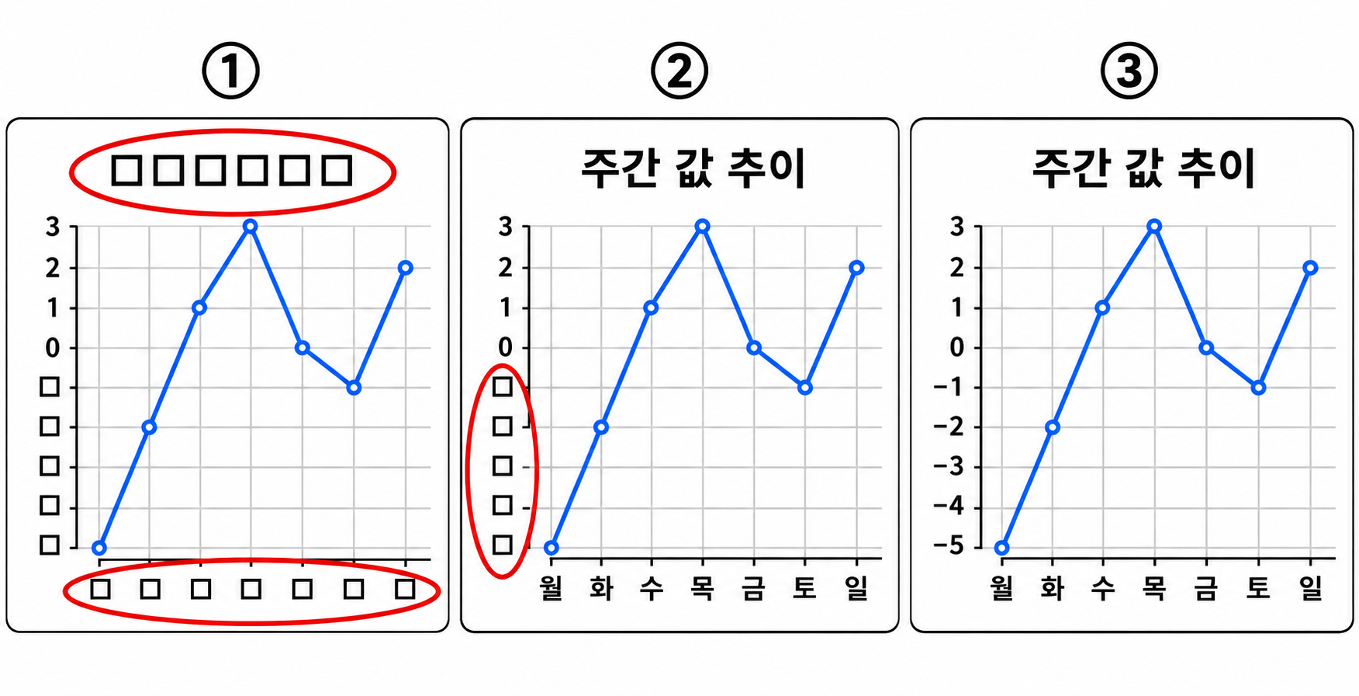
글자가 □로 보이는 이유
한양대학교 ERICA
도입
본론
정리
Matplotlib·Seaborn · 최지원
Day 01
두 가지 원인
폰트에 없는 글자는 □로 표시
제목·요일: 기본 폰트에 한글 없음
음수 기호: 유니코드 마이너스가
한글 폰트에 없음
© 한양대학교 ERICA · Matplotlib·Seaborn 데이터 시각화
16
Notes:
폰트는 글자 모양을 담은 파일입니다. 폰트에 없는 글자는 네모로 나옵니다.
왼쪽 그림을 보시면 제목과 요일이 전부 네모죠. 기본 폰트에 한글이 없어서인데요
그럼 한글 폰트만 지정하면 끝일까요? 가운데 그림을 보시면 한글은 나왔는데 이번에는 y축 음수 앞의 기호가 네모입니다.
눈금에 쓰는 마이너스도 한글 폰트에 없어서 그렇습니다. 따로 해결을 해줘야하는데 코드로 해결이 가능합니다. 실습에서 이 순서 그대로 직접 보시게 됩니다.

Slide 17
rcParams로 고치기
한양대학교 ERICA
도입
본론
정리
Matplotlib·Seaborn · 최지원
Day 01
설정 두 줄
plt.rcParams['font.family'] = 'NanumGothic'
plt.rcParams['axes.unicode_minus'] = False
font.family: 한글 폰트 지정
axes.unicode_minus 끄기
준비 셀이 나눔고딕 설치·등록
설정은 세션이 이어지는 동안만 유지
© 한양대학교 ERICA · Matplotlib·Seaborn 데이터 시각화
17
Notes:
rcParams는 Matplotlib의 기본 설정을 모아 둔 사전입니다. 여기를 바꾸면 이후 그래프에 적용됩니다.
첫 번째 설정이 한글 폰트 지정이고, 두 번째가 마이너스를 바로잡는 설정입니다.
이 설정은 세션이 이어지는 동안만 유지됩니다. 그래서 노트북을 열 때마다 설정 셀에서 다시 설정합니다. 그럼 이제 직접 해 보겠습니다.

Slide 18
실습: 첫 그래프 그리기
한양대학교 ERICA
도입
본론
정리
Matplotlib·Seaborn · 최지원
Day 01
06
PART 06
Colab 열기, 준비 셀 실행, 첫 그래프 순서로 이어서 만든다
실습 환경에서 진행하겠습니다.
© 한양대학교 ERICA · Matplotlib·Seaborn 데이터 시각화
19
Notes:
그럼 실습 환경으로 넘어가서 코랩환경에서 준비된 실습파일을 열어서 그래프를 그려 보도록하겠습니다.

Slide 19


이번 시간 정리
한양대학교 ERICA
도입
본론
정리
Matplotlib·Seaborn · 최지원
Day 01
그래프는 질문에 답하는 그림
NEXT
다음 시간: pandas
세션이 끝나면 서버의 파일과 설치는 사라짐
남은 불편: 리스트 직접 입력
CSV를 읽고 골라 묶기
그래프에 넣을 표 만들기
한글은 폰트 지정, 매 시간 준비 셀과 설정 셀부터
© 한양대학교 ERICA · Matplotlib·Seaborn 데이터 시각화
21
Notes:
이번시간 정리하겠습니다.
먼저 그래프는 질문에 답하는 그림입니다. 그래서 질문을 먼저 정하고, 맞는 모양을 고르고 다듬어서 그려주는겁니다.
다음으로 세션이 끝나면 서버의 파일과 설치는 사라지구요, 한글은 폰트를 지정해야 보입니다. 그래서 매 시간 해당코드를 다시 실행해주셔야합니다.
이번시간에는 그래프를 그릴 때 넣을 값을 리스트로 직접 만들어서 넣었습니다. 다음 시간에는 pandas를 활용해서 파일의 데이터를 읽고 그래프에 넣을 표를 만들어 보겠습니다
다음 시간에 뵙겠습니다. 감사합니다.

